Slide 1
介護予防・日常生活圏域ニーズ調査 データ入力支援エクセルの使用方法
厚生労働省 老健局
介護保険計画課
老人保健課
このファイルはデータ入力を支援するツールであり、地域診断支援情報送信ソフトにおけるエラーチェックを完全にパスできるものではありません。

Slide 2

ファイルを開く
ZIPファイルを解凍し「調査データ入力支援_8期対応.xlsm」をエクセルで開きます。
このファイルはマクロを使用しています。ウィンドウズの設定でマクロが無効となっている場合は使用できません。各自治体のIT担当者等にご相談ください。また、ファイルサイズが大きいため開くのに時間がかかる場合があります。開いた後に以下のような注意が表示される場合がありますが、「コンテンツの有効化」をクリックしてください。
1

Slide 3
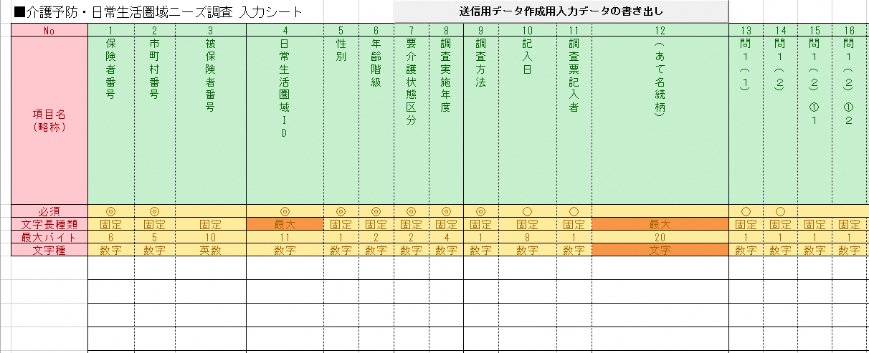
データの入力
調査結果を入力します。
2

Slide 4
データの書き出し
全件入力後、書き出し用ボタンをクリックして書き出します。
3

Slide 5
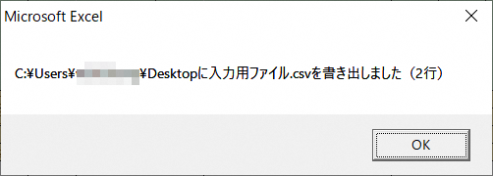
書き出しボタン押下後、以下のメッセージボックスが表示されます
書き出されたcsvファイルを地域診断支援情報送信ソフト使用方法を参考に送信してください。
4

Slide 6
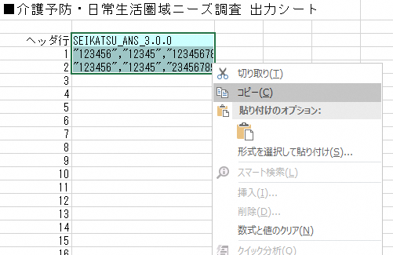
（参考）メモ帳を用いて入力用ファイルを作成する方法
セキュリティ等の関係によりマクロ機能を活用して、入力用ファイルを作成できない場合に参照ください。
「出力シート」の背景が青色になっているセルをコピーします 。
5

Slide 7
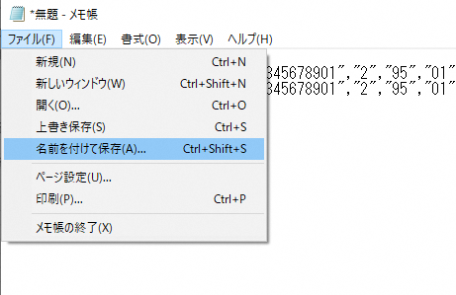
（参考）メモ帳を用いて入力用ファイルを作成する方法
メモ帳に貼り付けます。「名前を付けて保存(A)…」をクリックします。
6

Slide 8
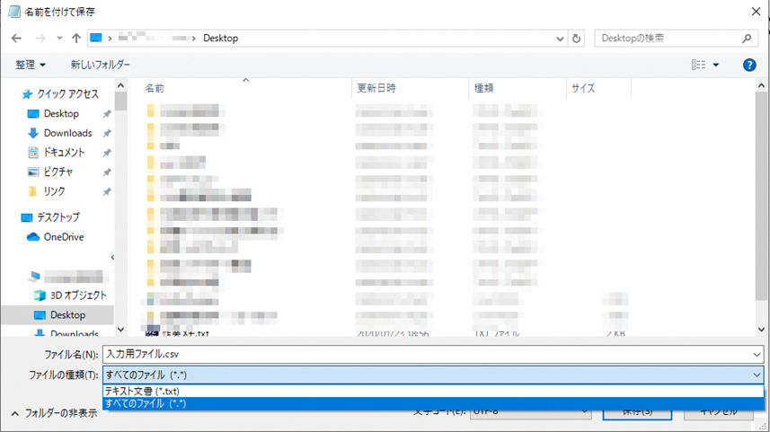

（参考）メモ帳を用いて入力用ファイルを作成する方法
①ファイル名に
「入力用ファイル.csv」
を入力します 。
②ファイルの種類から
「すべてのファイル」を選択します。
③文字コードは
「ANSI」
を選択します 。
保存ボタンを押下して保存します。
7

